Slide 1

Bài 159
LUYỆN TẬP
(Sách giáo khoa Toán 3 - Tập hai- Trang 80)

Slide 2
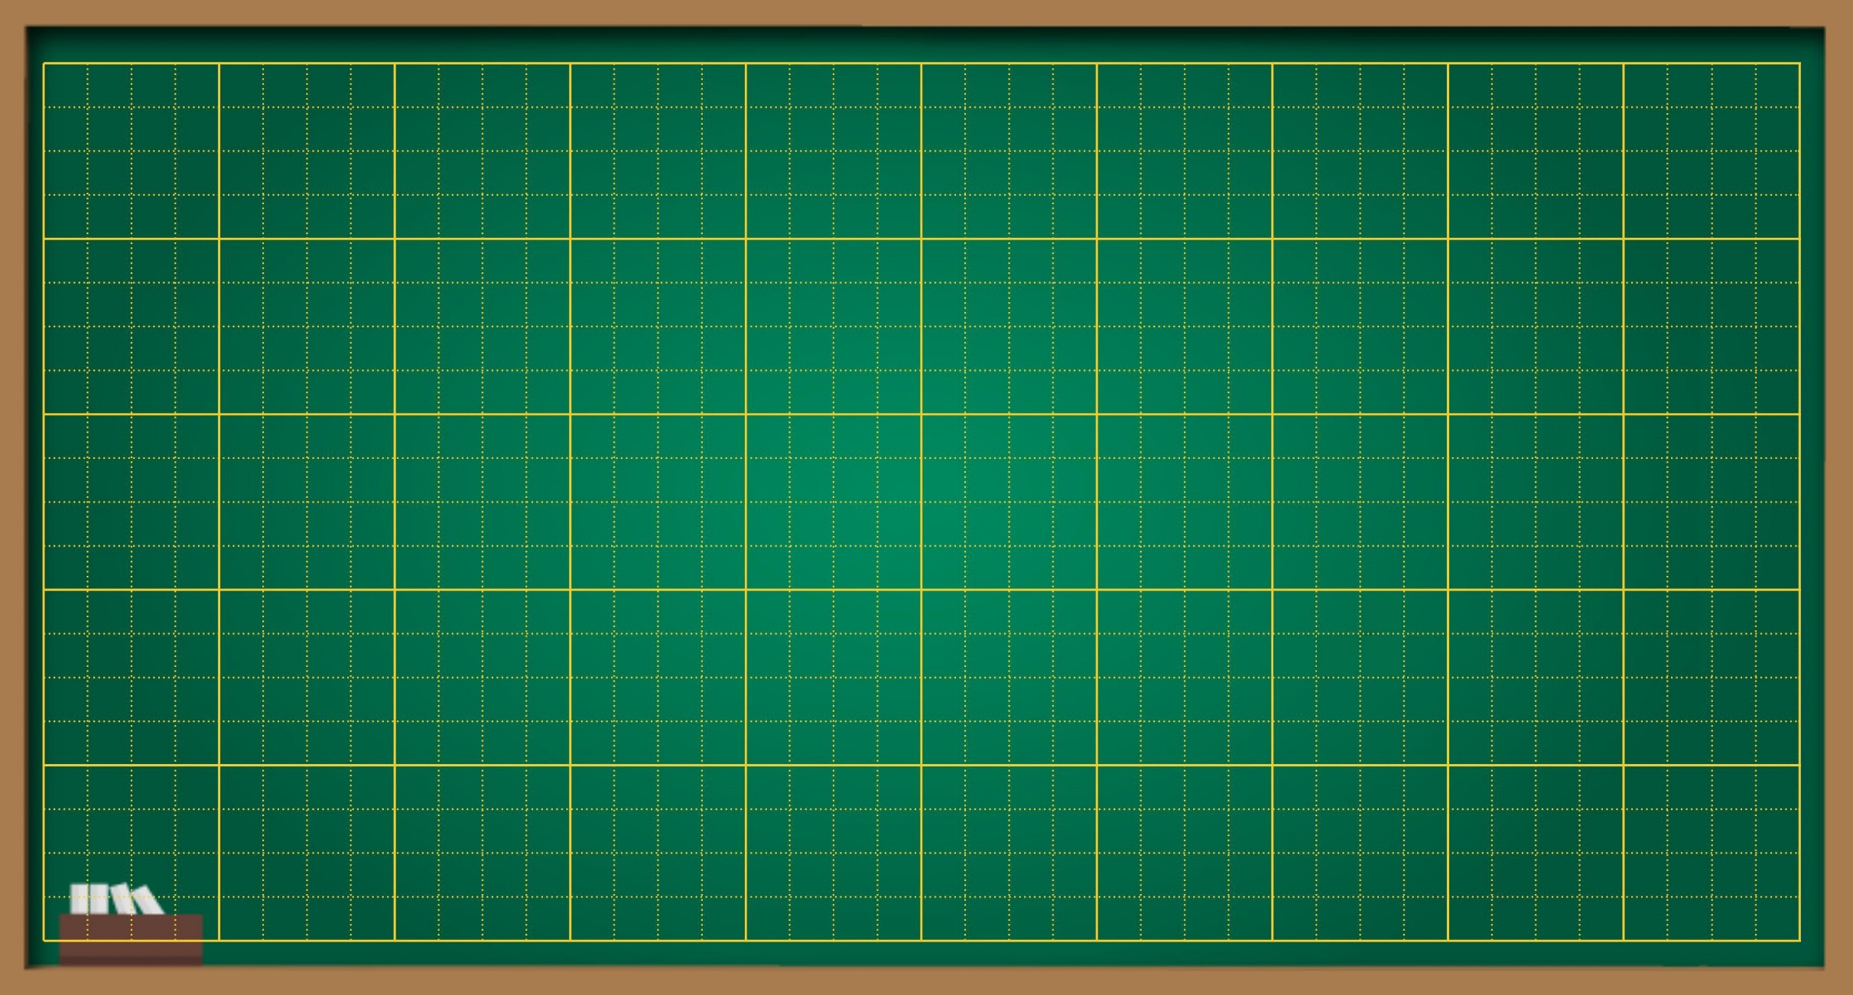
Thứ … ngày … tháng … năm ….
Bài 159
Luyện tập

Slide 3
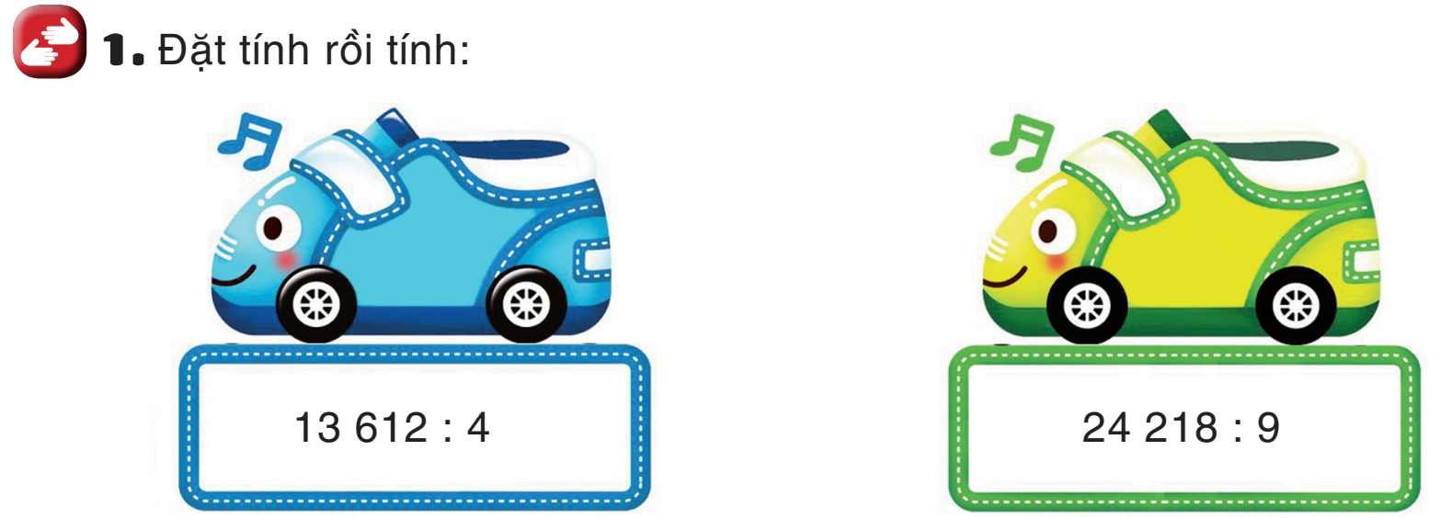
13 612
1 6
01
12
0
4
24 218
6 2
81
08
8
9
3 403
2 690

Slide 4
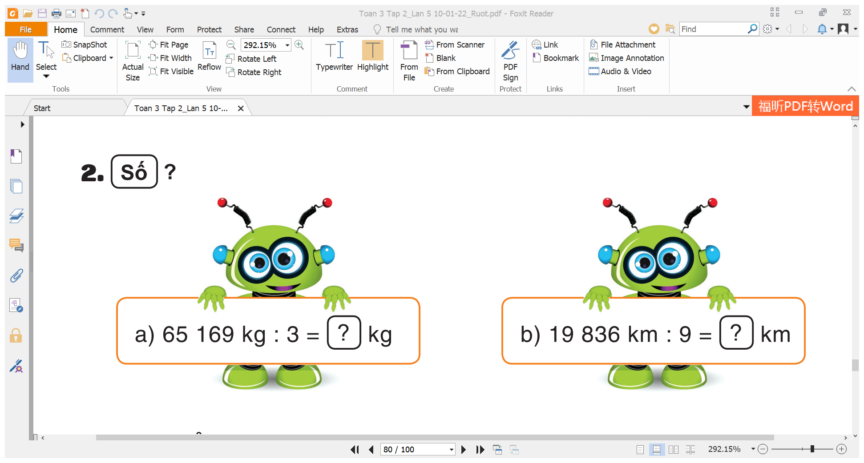
65 169 kg : 3 = 21 723 kg
19 836 km : 9 = 2 204 km

Slide 5
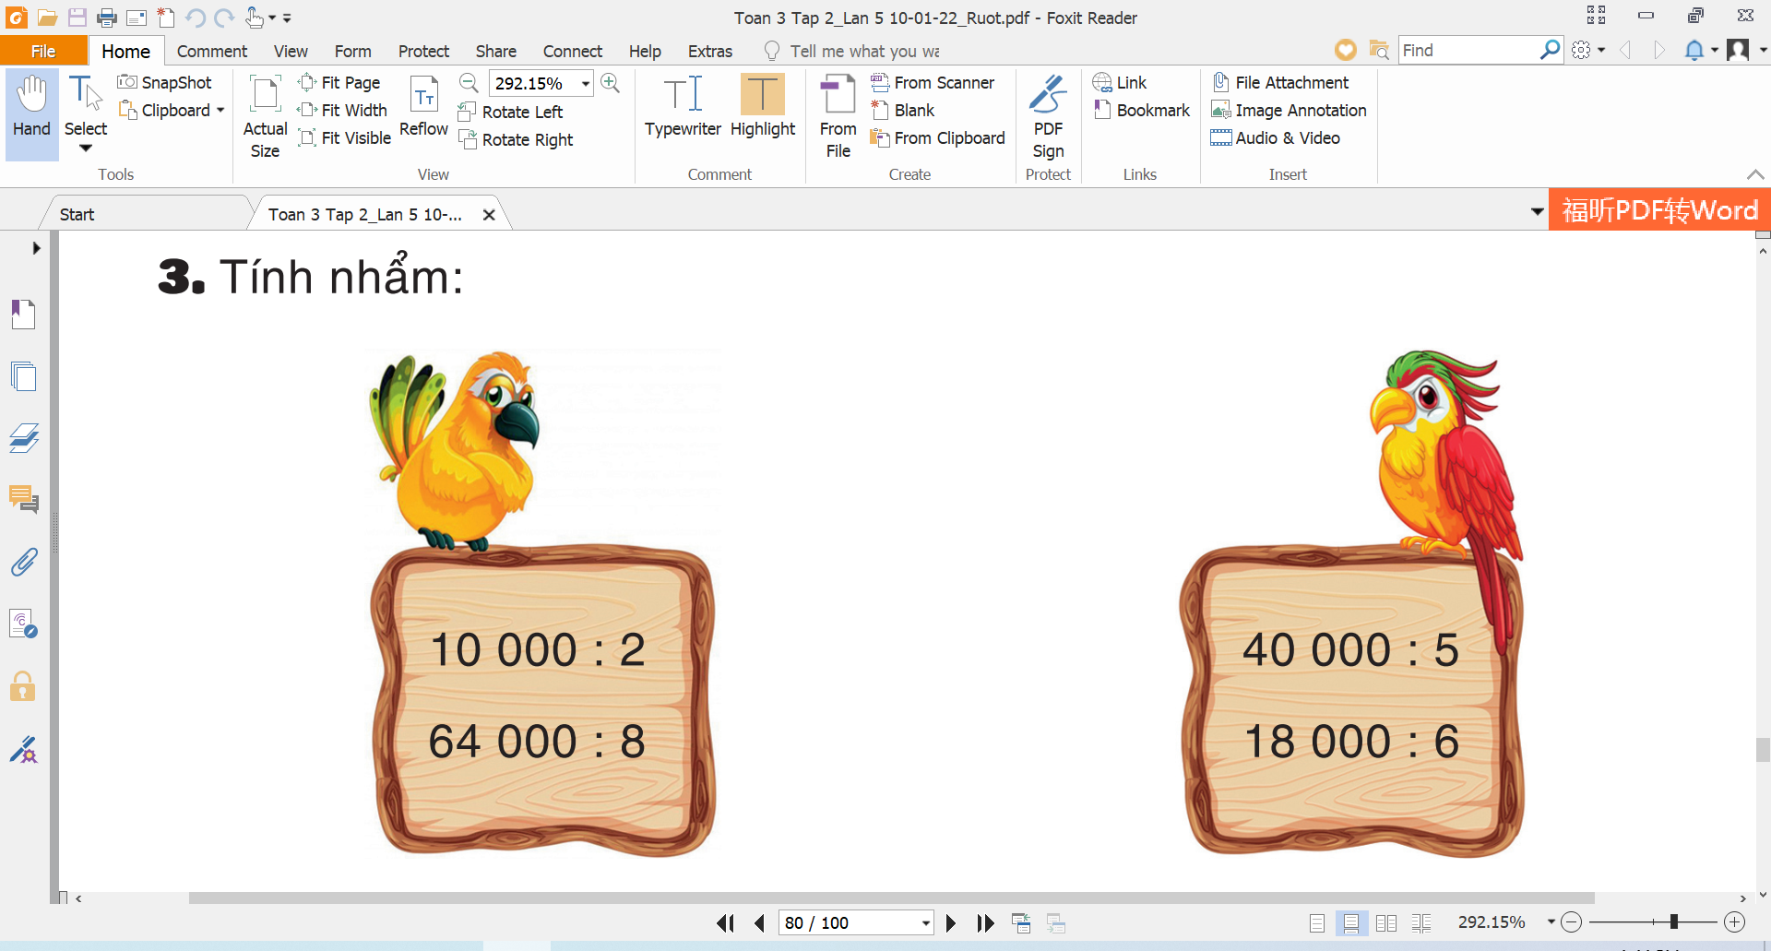
= 5 000
= 8 000
= 8 000
= 3 000

Slide 6
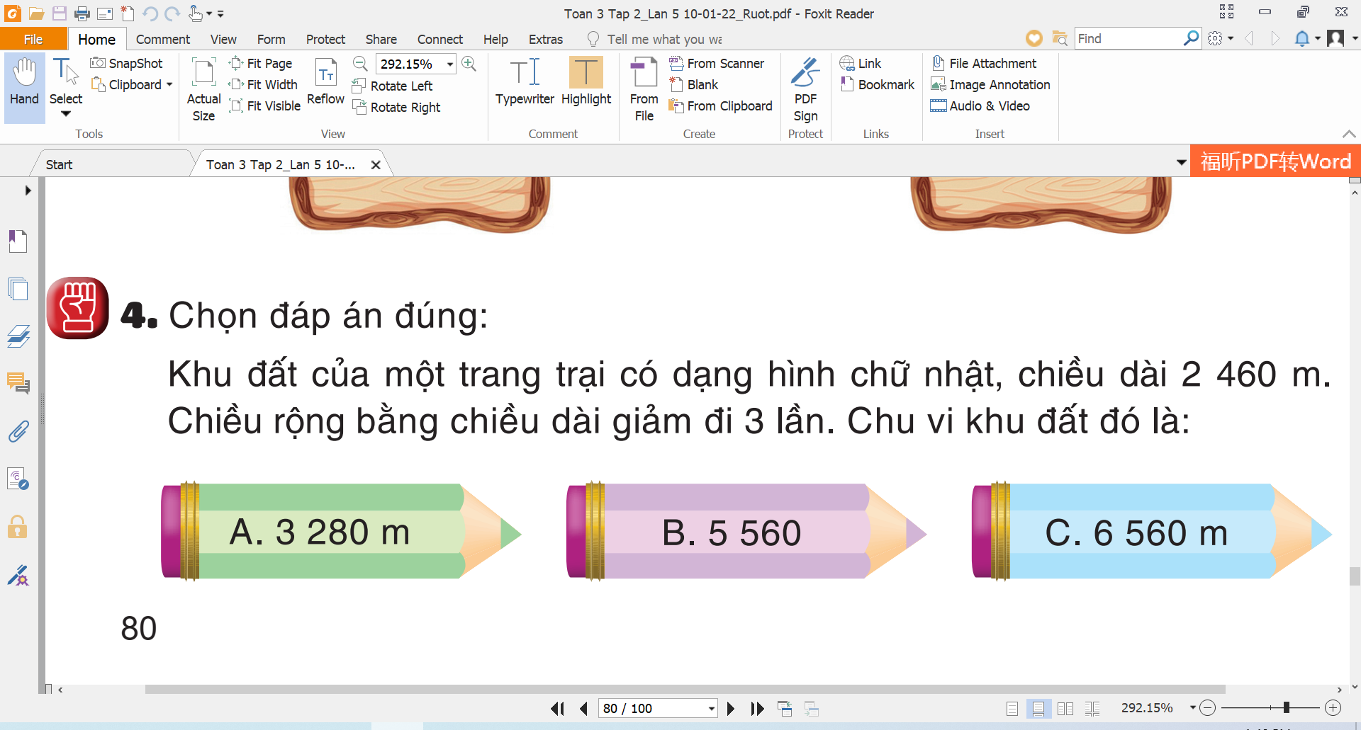

Slide 7

VẬN DỤNG

Slide 8

DẶN DÒ
1.
2.

Slide 9

Chúc các em học tốt

